Slide 1





Projeto Integrador
Beatriz Machado de Oliveira
Elisângela C. B. Belatini
Fernando Cláudiano da Silva
João A. S. Pacolla
Maria Vitoria Suzarth
Miguel F. do Espírito Santo

Slide 2


ÍNDICE
Introdução
Objetivo
Projeto
Requisitos
Diagramas
Referências

Slide 3
INTRODUÇÃO
A obesidade infantil é uma epidemia global, com sérias consequências para a saúde física e emocional das crianças.
A introdução alimentar é o momento em que o bebê começa a receber alimentos sólidos além do leite materno ou fórmula, sendo crucial para estabelecer hábitos alimentares saudáveis.
Investir em ações educativas, políticas públicas e suporte profissional adequado são estratégias-chave para combater a obesidade infantil e garantir um futuro mais saudável para as crianças.
1
Projeto Integrador - Grupo 4

Slide 4
ObjetIvo
O principal objetivo é fornecer uma plataforma de educação alimentar que facilite e agilize o acesso a informações sobre como promover uma alimentação adequada para as crianças.
Nossa plataforma oferece um amplo leque de recursos, como artigos, guias, receitas saudáveis e dicas práticas para ajudar a criar uma rotina alimentar equilibrada e atrativa para as crianças.
2
Projeto Integrador - Grupo 4

Slide 5


ANALISE LOGOS
Fonte: https://br.freepik.com/vetores-premium/conceito-de-colecao-de-logotipo-de-familia_8510537.htm
Fonte: https://br.freepik.com/vetores-premium/conceito-de-colecao-de-logotipo-de-familia_8510537.htm
3
Projeto Integrador - Grupo 4

Slide 6


LOGO
Elementos em laranja representa a família.
Elemento em verde representa folha de uma laranja
4
Projeto Integrador - Grupo 4

Slide 7

pALETA DE COR
#D86211 - Paixão, criatividade e entusiasmo.
#66911B - Tranquilidade, calma e segurança.
5
Projeto Integrador - Grupo 4

Slide 8
RequIsItos FUNCIONAIS
RF 01 - Realiza cadastro de usuário master
RF 02 - Login portal do nutricionista
RF 03 - Logout portal do nutricionista
RF 04 - Realiza cálculo IMC
RF 05 - Insere e-mail para encaminhar perguntas/depoimentos para o nutricionista
RF 06 - Visualiza perguntas frequentes dos usuários
RF 07 - Responde perguntas via e-mail
RF 08 - Recebe perguntas/depoimentos via e-mail
RF 09 - Fixa perguntas frequentes dos usuários na página inicial
RF 10 - Recebe resposta do nutricionista via e-mail
RF 11 - Fixa depoimento dos usuários na página inicial
6
Projeto Integrador - Grupo 4

Slide 9
RequIsItos NÃO FUNCIONAIS
RNF 01 - Aplicação Web
7
Projeto Integrador - Grupo 4

Slide 10
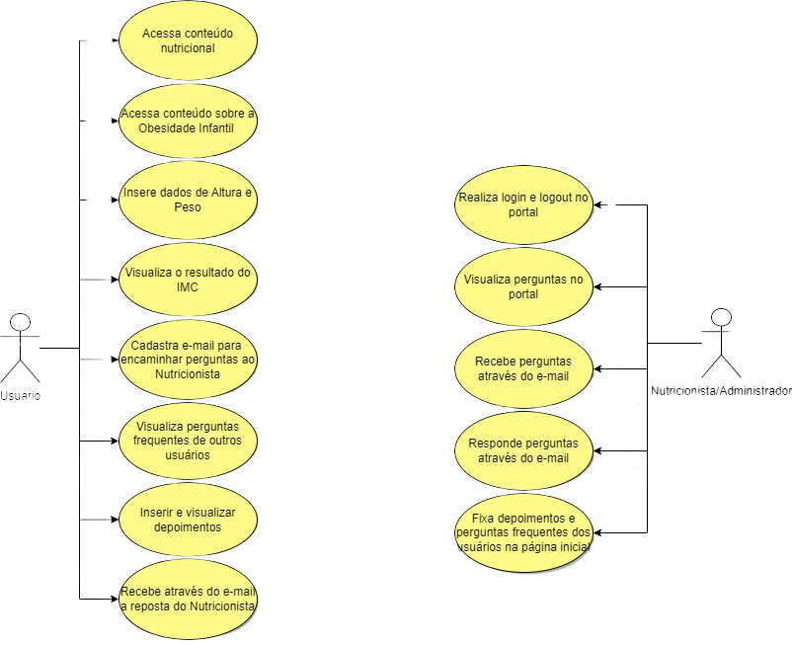
DIAGRAMA CASO DE USO
8
Projeto Integrador - Grupo 4

Slide 11
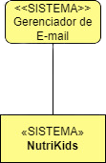
DIAGRAMA DE CONTEXTO
9
Projeto Integrador - Grupo 4

Slide 12
DIAGRAMA DE ATIVIDADE
10
Projeto Integrador - Grupo 4

Slide 13
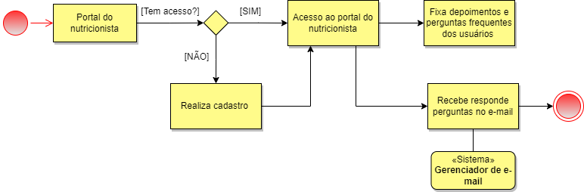
dIAGRAMA DE aTIVIDADE
11
Projeto Integrador - Grupo 4

Slide 14
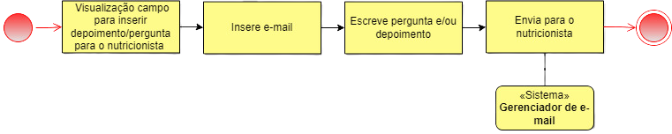
DIAGRAMA DE ATIVIDADE
12
Projeto Integrador - Grupo 4

Slide 15
Referências
OBESIDADE e sobrepeso: Dados e números. In: Obesidade e sobrepeso: Dados e números. [S. l.], 9 jun. 2021. Disponível em: https://www.who.int/es/news-room/fact-sheets/detail/obesity-and-overweight. Acesso em: 24 maio 2023.
OBESIDADE INFANTIL: Saúde lança guia alimentar de bolso para crianças menores de 2 anos. [S. l.]: Karina Borges, 3 mar. 2021. Disponível em: https://www.gov.br/saude/pt-br/assuntos/noticias/2021-1/marco/saude-lanca-guia-alimentar-de-bolso-para-criancas-
menores-de-2-anos. Acesso em: 18 maio 2023.
MÁ alimentação causa obesidade infantil. [S. l.]: Christiana Suppa, 1 nov. 2022. Disponível em: https://www.gov.br/saude/pt-br/assuntos/noticias/2019/novembro/ma-alimentacao-causa-obesidade-infantil. Acesso em: 18 maio 2023.
13
Projeto Integrador - Grupo 4

